Slide 1


MySQL
姓名：王浩
日期：2019.07

Slide 2
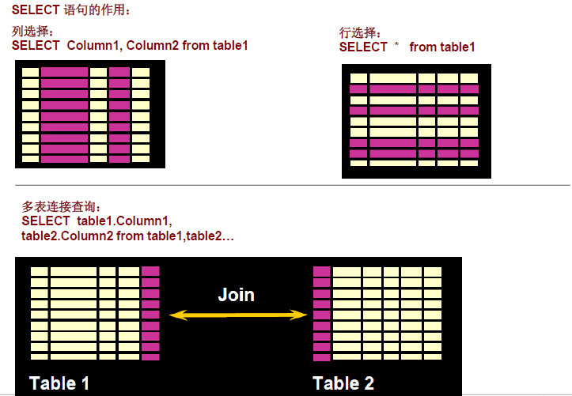

DML/DDL/DCL
DML用于查询与修改数据记录，包括如下SQL语句：
INSERT：添加数据到数据库中。
UPDATE：修改数据库中的数据。
DELETE：删除数据库中的数据。
SELECT：选择（查询）数据, SELECT是SQL语言的基础，最为重要。
DDL用于定义数据库的结构，比如创建、修改或删除数据库对象，包括如下SQL语句：
CREATETABLE：创建数据库表
ALTER TABLE：更改表结构、添加、删除、修改列长度
DROP TABLE：删除表
CREATE INDEX：在表上建立索引
DROP INDEX：删除索引

Slide 3
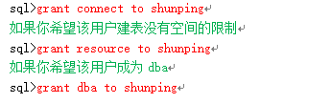

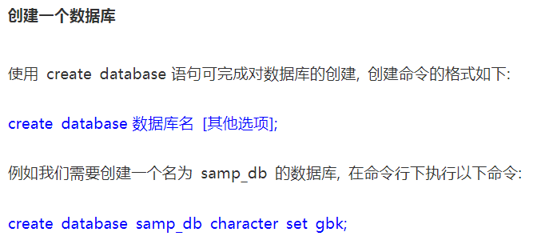
DML/DDL/DCL
DCL用来控制数据库的访问，包括如下SQL语句：
GRANT：授予访问权限。
REVOKE：撤销访问权限。
COMMIT：提交事务处理。
ROLLBACK：事务处理回退。
SAVEPOINT：设置保存点。
LOCK：对数据库的特定部分进行锁定。

Slide 4
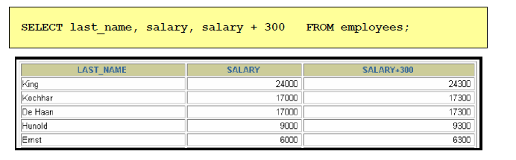
基础SELECT语句
01
SELECT*|{[DISTINCT] column|expression[alias],...}
FROMtable;
SELECT 表示要取哪些列
FROM 表示要从哪些表中取
SQL语句中的数学表达式：对于数值和日期型字段，可以进行 “加减乘除”

Slide 5
基础SELECT语句
02
* 选择全部列
列的别名:
•重命名一个列。
•便于计算。
•紧跟列名，也可以在列名和别名之间加入关键字‘AS’，
别名使用双引号，以便在别名中包含空格或特殊的字符并
区分大小写。
SELECT *
FROM departments;
选择特定列
SELECT department_id, location_id
FROM departments;
SELECT last_name AS name, commission_pct comm
FROM employees;
注意
•SQL 语言大小写不敏感。
•SQL 可以写在一行或者多行
•关键字不能被缩写也不能分行
•各子句一般要分行写。
•使用缩进提高语句的可读性

Slide 6
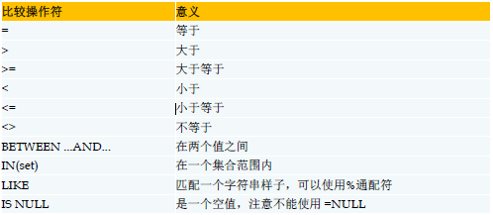
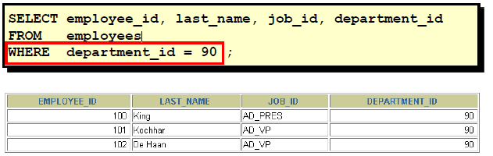

过滤/排序/分组
03
过滤
比较运算
使用WHERE 子句，将不满足条件的行过滤掉
SELECT *|{[DISTINCT] column|expression[alias],...}
FROM table
[WHERE condition(s)];
SELECT last_name, salary FROM employees WHERE salary <= 3000;

Slide 7
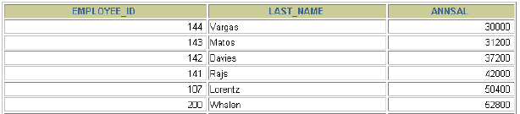
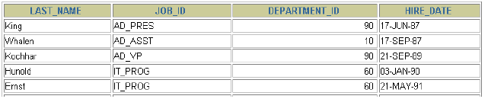
过滤/排序/分组
04
ORDER BY子句
按别名排序
•使用ORDER BY 子句排序
–ASC（ascend）: 升序
–DESC（descend）: 降序
•ORDER BY 子句在SELECT语句的结尾。
SELECT employee_id, last_name, salary*12 annsal
FROM employees
ORDER BY annsal;
SELECT last_name, job_id, department_id,hire_date
FROM employees
ORDER BY hire_date ;
多个列排序
SELECT last_name, department_id, salary
FROM employees
ORDER BY department_id, salary DESC;

Slide 8
过滤/排序/分组
05
非法使用组函数
过滤分组：HAVING 子句
•不能在WHERE 子句中使用组函数。
•可以在HAVING 子句中使用组函数。
使用HAVING 过滤分组:
行已经被分组。
使用了组函数。
满足HAVING 子句中条件的分组将被显示。
SELECT department_id, AVG(salary)
FROM employees
WHERE AVG(salary) > 8000
GROUP BY department_id;
SELECT column, group_function
FROM table
[WHERE condition]
[GROUP BY group_by_expression]
[HAVING group_condition]
[ORDER BY column];
WHERE AVG(salary) > 8000
*
ERROR at line 3:
ORA-00934: group function is not allowed here
WHERE 子句中不能使用组函数

Slide 9
过滤/排序/分组
06
非法使用组函数
过滤分组：HAVING 子句
•不能在WHERE 子句中使用组函数。
•可以在HAVING 子句中使用组函数。
使用HAVING 过滤分组:
行已经被分组。
使用了组函数。
满足HAVING 子句中条件的分组将被显示。
SELECT department_id, AVG(salary)
FROM employees
WHERE AVG(salary) > 8000
GROUP BY department_id;
SELECT column, group_function
FROM table
[WHERE condition]
[GROUP BY group_by_expression]
[HAVING group_condition]
[ORDER BY column];
WHERE AVG(salary) > 8000
*
ERROR at line 3:
ORA-00934: group function is not allowed here
WHERE 子句中不能使用组函数

Slide 10
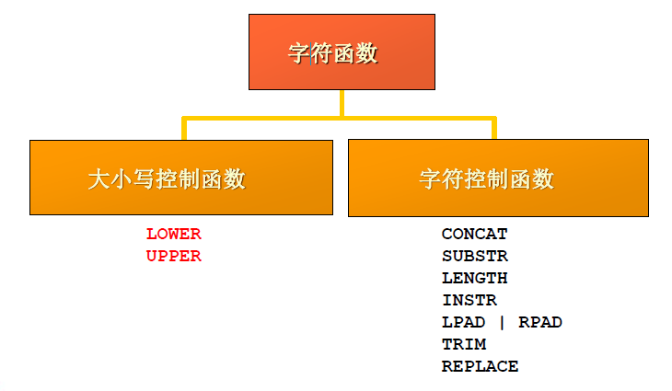
常见函数

Slide 11
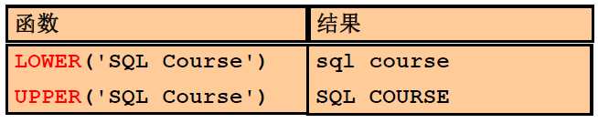
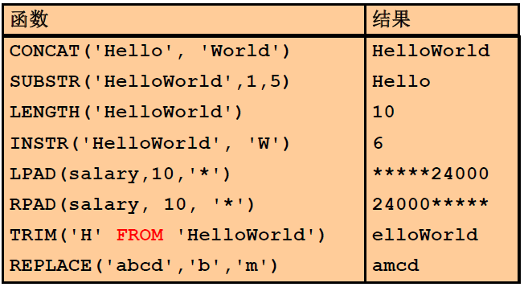
常见函数
01
大小写控制函数
字符控制函数
•这类函数改变字符的大小写。
•这类函数控制字符。

Slide 12
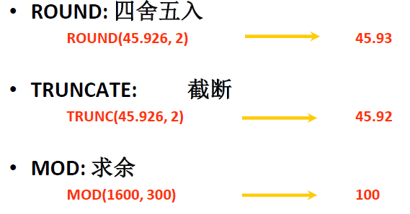
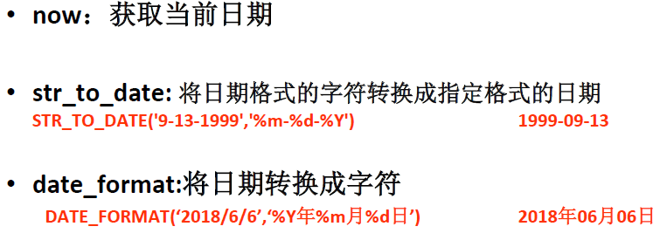
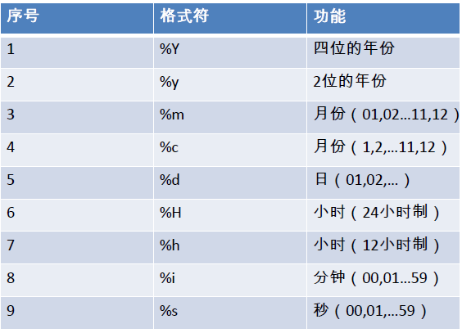
数字函数
02
数字函数
日期函数

Slide 13
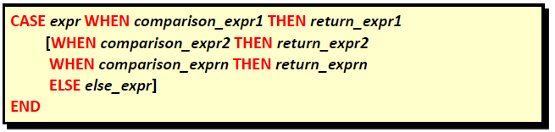
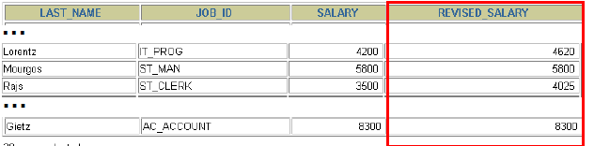
条件表达式
条件表达式
•在SQL语句中使用IF-THEN-ELSE 逻辑 使用方法:
–CASE 表达式
下面是使用case表达式的一个例子：
SELECT last_name, job_id, salary,
CASE job_id WHEN 'IT_PROG‘ THEN 1.10*salary
WHEN 'ST_CLERK' THEN 1.15*salary
WHEN 'SA_REP' THEN 1.20*salary
ELSE salary END "REVISED_SALARY"
FROM employees;

Slide 14
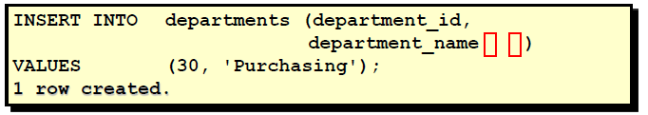
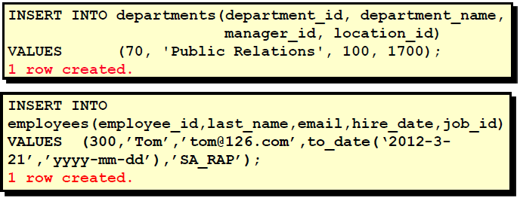

数据增删改
插入数据
插入空值
•为每一列添加一个新值。
•按列的默认顺序列出各个列的值。
•在INSERT 子句中随意列出列名和他们的值。
•字符和日期型数据应包含在单引号中。
•隐式方式: 在列名表中省略该列的值。
•显示方式: 在VALUES子句中指定空值。

Slide 15
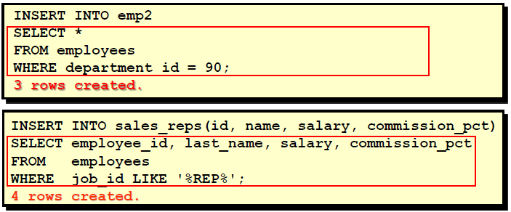
数据增删改
从其他表中拷数据
•在INSERT 语句中加入子查询。
•不必书写VALUES 子句。
•子查询中的值列表应与INSERT 子句中的列名对应

Slide 16

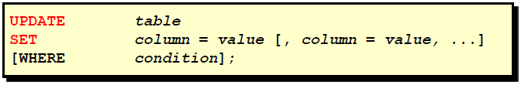

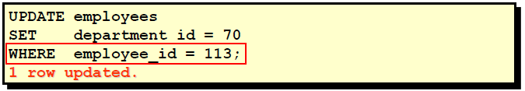

数据增删改
更新数据
DELETE语句
•使用UPDATE 语句更新数据。
•可以一次更新多条数据。
•如果需要回滚数据，需要保证在DML前，进行设置：SET
AUTOCOMMIT = FALSE;
•使用WHERE 子句删除指定的记录。
•如果省略WHERE 子句，则表中的全部数据将
被删除。
•使用WHERE子句指定需要更新的数据。
•如果省略WHERE 子句，则表中的所有数据都将被更新

Slide 17
感谢您的支持
欢迎您的意见
Notes:
在 “幻灯片放映”模式，单击箭头进入 PowerPoint 入门中心。

